Slide 1
《其他类药物-芦荟》
《天然药物学》
药学系 中药教研室 彭孝鹏老师

Slide 2
芦荟
01
药材来源
目录
02
产地和分布
CONTENT
03
功效
04
养殖要点

Slide 3
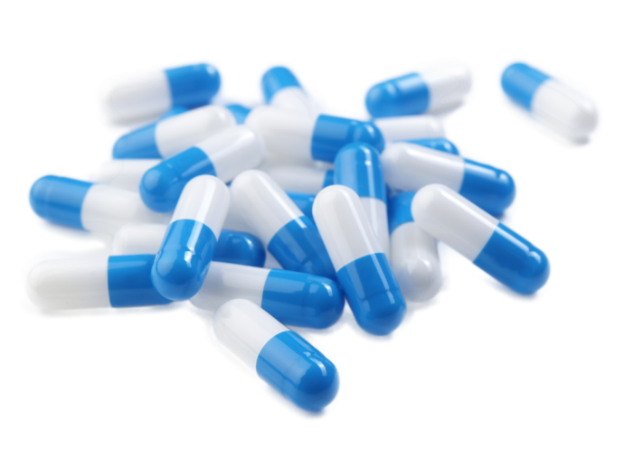
药材来源
01

Slide 4
药材来源
芦荟
[来源] 为百合科植物库拉索芦荟、斑纹芦荟、好望角芦荟的叶汁经浓缩的干燥品。

Slide 5
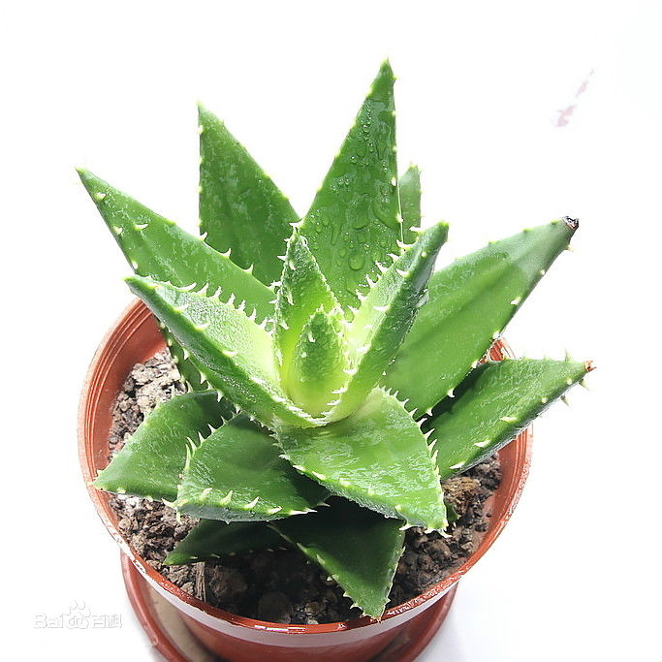

Slide 8
产地和分布
02

Slide 9
产地和分布
⒈原产非洲北部地区，目前于南美洲的西印度群岛广泛栽培；中国亦有栽培。
⒉中国福建、台湾、广东、广西、四川、云南等地有栽培。
⒊分布非洲南部地区。

Slide 10
功效
03

Slide 11
功效
泻下通便
清肝泻火
杀虫疗廯

Slide 12
养殖要点
04

Slide 13
养殖要点

Slide 14
《其他类药材-芦荟》
《天然药物学》
敬请关注下一节内容
《其他类药材-青黛》

